Slide 1
ĐỌC TIỂU THANH KÍ
-Trích Truyện Kiều-
Nguyễn Du

Slide 2
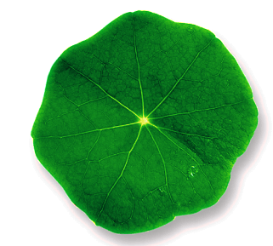
1
KHỞI ĐỘNG
NỘI DUNG
2
HÌNH THÀNH KIẾN THỨC
3
LUYỆN TẬP
4
VẬN DỤNG

Slide 3
MỞ ĐẦU

Slide 4
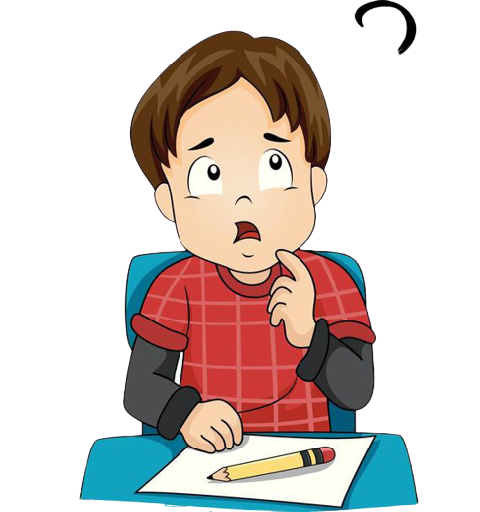
Nhiệm vụ
Đọc đoạn trích sau trong Truyện Kiều (Từ câu 107 đến 110) và trả lời các câu hỏi:
Rằng : Hồng nhan tự thuở xưa,
Cái điều bạc mệnh có chừa ai đâu.
Nỗi niềm tưởng đến mà đau,
Thấy người nằm đó biết sau thế nào?
Câu hỏi: Đoạn thơ trên là lời của ai? Bộc lộ nỗi niềm gì?

Slide 5
HÌNH THÀNH KIẾN THỨC MỚI

Slide 6
I. TÌM HIỂU CHUNG
1. Vài nét về nàng Tiểu Thanh
Nhiệm vụ
Đọc phần Chuẩn bị, hãy cho biết một số thông tin ngắn gọn về nàng Tiểu Thanh.
Vì sao Nguyễn Du lại đồng cảm với số phận của nàng Tiểu Thanh?/ Nhân vật nàng Tiểu Thanh thuộc kiểu nhân vật nào thường thấy trong sáng tác của Nguyễn Du?

Slide 7
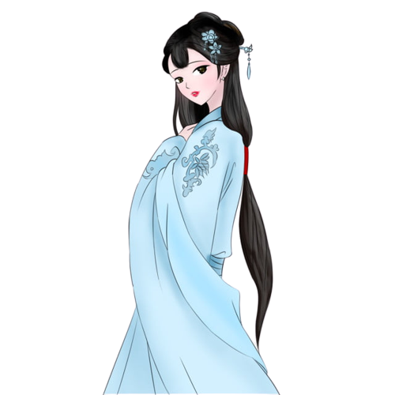
I. TÌM HIỂU CHUNG
1. Vài nét về nàng Tiểu Thanh
Tương truyền Phùng Tiểu Thanh (người Quảng Lăng, tỉnh Giang Tô, Trung Quốc) là cô gái thông minh, tài sắc, giỏi văn chương nhưng bạc mệnh.
Năm 16 tuổi, lấy lẽ một người họ Phùng, bị vợ cả ghen, bắt ra ở một mình trên núi Cô Sơn (Hàng Châu- Trung Quốc), cạnh vườn hoa Tây Hồ, lâm bệnh, mất năm 18 tuổi.

Slide 8
I. TÌM HIỂU CHUNG
1. Vài nét về nàng Tiểu Thanh
Tập thơ, từ mà Tiểu Thanh để lại bị người vợ cả đem đốt, may mắn còn sót lại một số bài. Người ta cho khắc in số bài thơ còn lại đó, đặt tên là Phần dư (Bị đốt còn sót lại).
Nhân vật nàng Tiểu Thanh thuộc kiểu nhân vật tài sắc mà bạc mệnh, những người có tài năng mà bi kịch trong sáng tác của Nguyễn Du.

Slide 9
2. Bài thơ “Đọc Tiểu Thanh kí”
Nhiệm vụ
Hoàn thành phiếu học tập số 01
Phiếu học tập 01: Tìm hiểu chung về bài thơ “Đọc Tiểu Thanh kí”:
1. Nhan đề
2. Chủ đề
3. Thể thơ
4. Bố cục

Slide 10
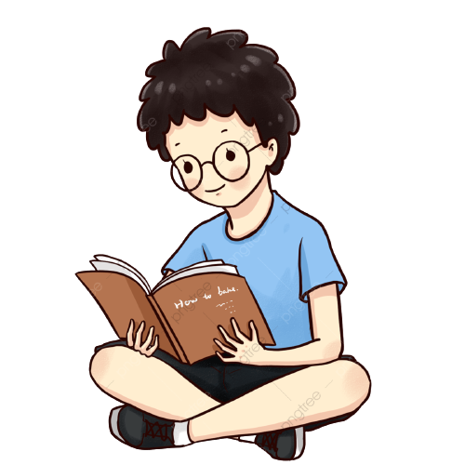
1. Nhan đề
Có hai nghĩa:
+ Đọc tập thơ của Tiểu Thanh.
+ Đọc Tiểu Thanh truyện.
2. Chủ đề
Thể hiện lòng thương người và niềm tự thương.
Bài thơ nằm trong mạch cảm hứng chung của Nguyễn Du viết về những người phụ nữ tài sắc mà bạc mệnh, những người có tài năng mà bi kịch.
1. Nhan đề
2. Chủ đề
3. Thể thơ | Thất ngôn bát cú Đường luật.
4. Bố cục | Cách 1: Bố cục: đề- thực- luận- kết. - Hai câu đề: Cảm nghĩ của nhà thơ trước lẽ biến thiên của cuộc đời - Hai câu thực: Xót xa cho kiếp tài hoa bạc mệnh - Hai câu luận: Từ số phận Tiểu Thanh, tác giả khái quát quy luật tài mệnh tương đố - Hai câu kết: Tiếng lòng khao khát tri âm, tri kỉ Cách 2: Bố cục: 2 phần - Bốn câu đầu: Nỗi xót thương cho phận bi thương, uất hận của Tiểu Thanh. - Bốn câu sau: Niềm suy tư, mối đồng cảm với Tiểu Thanh và niềm tự thương của Nguyễn Du.

Slide 11
3. Thể thơ
Thất ngôn bát cú Đường luật.
4. Bố cục
Cách 1:
Bố cục: đề- thực- luận- kết.
Hai câu đề: Cảm nghĩ của nhà thơ trước lẽ biến thiên của cuộc đời
Hai câu thực: Xót xa cho kiếp tài hoa bạc mệnh
Hai câu luận: Từ số phận Tiểu Thanh, tác giả khái quát quy luật tài mệnh tương đố
Hai câu kết: Tiếng lòng khao khát tri âm, tri kỉ

Slide 12
4. Bố cục
Cách 2:
Bố cục: 2 phần
- Bốn câu đầu: Nỗi xót thương cho phận bi thương, uất hận của Tiểu Thanh.
- Bốn câu sau: Niềm suy tư, mối đồng cảm với Tiểu Thanh và niềm tự thương của Nguyễn Du.

Slide 13
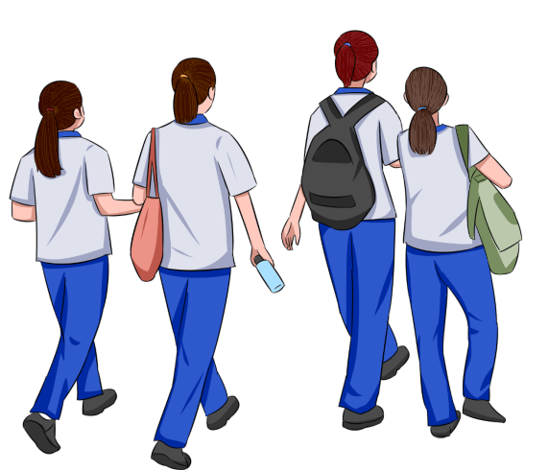
II. ĐỌC- HIỂU VĂN BẢN
Nhiệm vụ
Nhóm 1: Tìm hiểu 2 câu đề
Nhóm 2: Tìm hiểu 2 câu thực
Nhóm 3: Tìm hiểu 2 câu luận
Nhóm 4: Tìm hiểu hai câu kết
Notes:
https://www.ypppt.com/

Slide 14
1.Hai câu đề: Cảm nghĩ của nhà thơ trước lẽ biến thiên của cuộc đời
Câu 1
Cảnh vật hoang tàn, hoang phế của Tây Hồ
Câu thơ có sự đối lập giữa quá khứ và hiện tại. Quá khứ tươi dẹp tốt tươi, hiện tại là gò hoang tàn tạ, thê lương, cô quạnh. Bao trùm lên cảnh vật là màu sắc tang thương, tàn tạ.
 Chứa đựng sự xót xa, thương cảm cho cái đẹp bị tàn phá, vùi dập, huỷ hoại phũ phàng. Câu thơ gợi nỗi buồn thương nhân tình thế thái, sự tàn phá của thời gian. Đây là cảm xúc mang tính nhân văn khá phổ biến trong VHTĐ (thơ Nguyễn Trãi, Bà huyện Thanh Quan,...)
Notes:
https://www.ypppt.com/

Slide 15
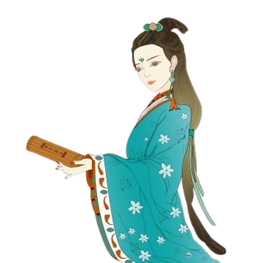
1. Hai câu đề: Cảm nghĩ của nhà thơ trước lẽ biến thiên của cuộc đời
Câu 2
Từ cảnh Tây Hồ nhà thơ nhớ tới nàng Tiểu Thanh- người đã từng sống trong cô đơn, chết trong cô quạnh. Cũng như cảnh vật Tây Hồ, cuộc đời người con gái này cũng bị huỷ hoại, chỉ còn một vài bài thơ còn sót lại.
 Nghĩa cả câu 2: Một mình viếng thương nàng qua một tập sách viết về cuộc đời nàng đọc trước cửa sổ. Câu thơ bản dịch chưa chuyển tải hết ý thơ.
1. Hai câu đề
* Câu 1: * Câu 2:
- “Độc điếu”: một mình viếng thương tâm thế cô đơn của tác giả.
- “Nhất chỉ thư”: một tập sách - tập kí về cuộc đời Tiểu Thanh.
Câu thơ nguyên tác cho thấy hình ảnh một con người với tâm thế cô đơn, mang một lòng đau tìm gặp một hồn đau. Người chết cô đơn, người đến viếng cũng cô đơn, hai tâm hồn ấy đã tìm tới nhau nhờ nhịp cầu văn chương. Nguyễn Du khóc cho Tiểu Thanh, khóc cho sự lãng quên của người đời. Nguyễn Du thương cuộc đời dâu bể cũng là thương người thương mình. Đó là niềm cảm thương của người sống đối với người chết, của tài tử đối với giai nhân.
Notes:
https://www.ypppt.com/

Slide 16
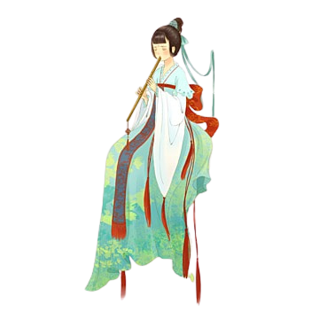
2. Hai câu thực: Xót xa cho kiếp tài hoa bạc mệnh
- Biện pháp: ẩn dụ tượng trưng.
Son phấn sắc đẹp.
Văn chương tài năng, tâm hồn
 Tất cả đều có hồn, có thần Cảm hứng khẳng định sự quý giá, vĩnh hằng của cái đẹp và tài năng con người.
=> Hai câu thơ là tiếng khóc ngậm ngùi, xót thương trước quy luật chà đạp không thương tiếc đối với kiếp người tài hoa, bạc mệnh. Tiểu Thanh chết nhưng linh hồn nàng vẫn bị đau đớn vì bị người đời chà đạp. Nàng chết rồi mà nhan sắc và tài năng của nàng vẫn khiến bao người thương tiếc .
Notes:
https://www.ypppt.com/

Slide 17
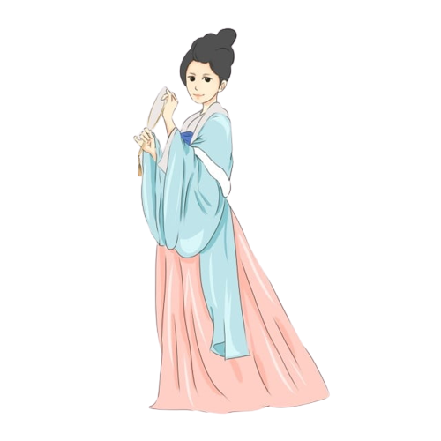
3. Hai câu luận: Từ số phận Tiểu Thanh, tác giả khái quát quy luật tài mệnh tương đố
Câu 5
“ Những mối hận cổ kim”: những mối hận của người xưa và nay.
=> Họ hận một quy luật đã trở thành một thông lệ trong cuộc đời.
=> Nếu ở 4 câu đầu, Nguyễn Du chủ yếu hướng sự thương cảm đến Tiểu Thanh thì đến câu 5, trái tim Nguyễn Du đã hướng tới sự đồng cảm, xót thương đến mọi kiếp hồng nhan, mọi kiếp tài hoa mà bạc mệnh.
Notes:
https://www.ypppt.com/

Slide 18
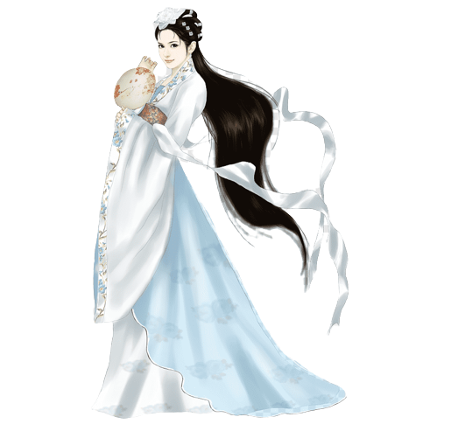
3. Hai câu luận: Từ số phận Tiểu Thanh, tác giả khái quát quy luật tài mệnh tương đố
Câu 6
Nguyễn Du tự coi mình cùng thân phận với những người tài hoa bạc mệnh như nàng Tiểu Thanh. Bản thân nhà thơ cũng là người có tài năng văn chương nhưng cuộc đời long đong, lận đận.
Notes:
https://www.ypppt.com/

Slide 19
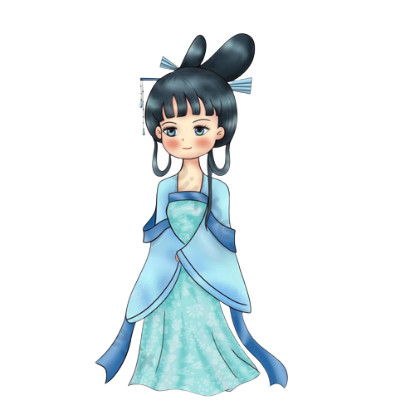
3. Hai câu luận: Từ số phận Tiểu Thanh, tác giả khái quát quy luật tài mệnh tương đố
=> Sự vận động của cảm xúc trong 6 câu đầu:
Từ xúc cảm xót thương cho một cá nhân (Tiểu Thanh)  thương cho những kiếp người tài hoa bạc mệnh nói chung  tự thương mình.
- Thái độ của nhà thơ :
+ đồng cảm sâu sắc với Tiểu Thanh.
+ bày tỏ sự chia sẻ, cảm thông, trân trọng của mình đối với những có tài năng văn chương, nghệ thuật nói chung.
Notes:
https://www.ypppt.com/

Slide 20
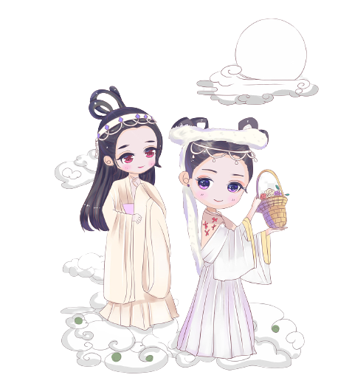
4. Hai câu kết: Tiếng lòng khao khát tri âm, tri kỉ
“Ba trăm năm lẻ nữa”: khoảng thời gian ước lệ, chỉ tương lai xa xôi.
“Khóc”  sự thương cảm sự thấu hiểu.
Tố Như: là tên chữ, bút hiệu của Nguyễn Du
tư cách một nhà thơ, một nghệ sĩ, một cái tôi cá nhân
 việc xưng danh này hiếm thấy trong văn học trung đại VN.
Notes:
https://www.ypppt.com/

Slide 21
4. Hai câu kết: Tiếng lòng khao khát tri âm, tri kỉ
=> Điều Nguyễn Du băn khoăn: Câu hỏi tu từ thể hiện rõ nỗi lo lắng, băn khoăn của Nguyễn Du không biết có ai trong hậu thế mai sau thấu hiểu, thương cảm ông như ông đã đồng cảm, khóc thương nàng Tiểu Thanh.
Notes:
https://www.ypppt.com/

Slide 22
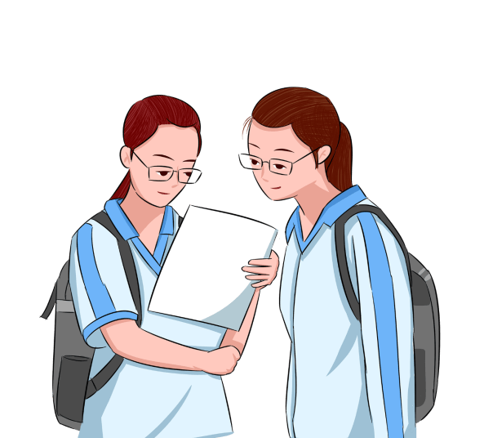
III. TỔNG KẾT
NHIỆM VỤ
? Nêu những đặc sắc về nội dung và nghệ thuật của bài thơ.
? Chia sẻ những khó khăn của bản thân khi thực hành đọc hiểu một văn bản thơ chữ Hán của Nguyễn Du.
Notes:
https://www.ypppt.com/

Slide 23
III. TỔNG KẾT
1. Đặc sắc nội dung
Bài thơ thể hiện sâu sắc tấm lòng nhân đạo của Nguyễn Du: trân trọng những người phụ nữ tài hoa nhưng bạc mệnh.
Thể hiện quan niệm về con người trong sáng tác Nguyễn Du đã toàn diện hơn: con người không chỉ cần có những điều kiện vật chất để tồn tại mà còn cần cả những giá trị tinh thần, cần tôn vinh cả những chủ nhân làm nên các giá trị văn hoá tinh thần đó
Đòi quyền sống cho những nghệ sĩ, những văn nghệ sĩ.
Notes:
https://www.ypppt.com/

Slide 24
III. TỔNG KẾT
2. Đặc sắc nghệ thuật
Ngôn ngữ: hàm súc, tinh tế.
Kết cấu chặt chẽ: Đi từ cảnh và sự việc cụ thể, đến tư tưởng khái quát về thân phận chung của người tài sắc.
Notes:
https://www.ypppt.com/

Slide 25
LUYỆN TẬP

Slide 26
1. Bài tập 1: Trò chơi học tập

Slide 27
VÒNG QUAY
MAY MẮN
30
20
1
2
3
40
10
50
80
4
5
6
60
70
7
8
9
QUAY

Slide 28
Câu 1: Thể thơ của bài thơ là gì?
A. Thể thơ thất ngôn bát cú biến thể
B. Thất ngôn tứ tuyệt
C. Thất ngôn bát cú
D. Ngũ ngôn
QUAY VỀ

Slide 29
Câu 2: Nội dung chính của bài thơ là gì?
A. Xót thương cho người con gái tài hoa bạc mệnh.
B. Cảm thương cho những kiếp người đau khổ.
C. Gửi gắm tâm sự riêng của tác giả.
D. Tất cả các đáp án trên đều đúng.
QUAY VỀ

Slide 30
Câu 3: Vì sao tác giả lại đồng cảm với nàng Tiểu Thanh?
A. Vì Tiểu Thanh cô độc, không có ai đồng cảm.
B. Vì Tiểu Thanh đẹp và có tài.
C. Vì tác giả tự thấy mình cùng chung thân phận với nàng Tiểu Thanh.
D. Vì Tiểu Thanh phải sống kiếp làm vợ lẽ.
QUAY VỀ

Slide 31
Câu 4: Cái tài của nàng Tiểu Thanh được nói đến trong câu thơ nào?
A. Tây hồ hoa uyển tẫn thành khư
B. Độc điếu song tiền nhất chỉ thư
C. Văn chương vô mệnh lụy phần dư
D. Chi phấn hữu thần liên tử hậu
QUAY VỀ

Slide 32
Câu 5: Câu thơ Nỗi hờn kim cổ trời khôn hỏi muốn nói điều gì?
A. Sự bất công đối với người phụ nữ hồng nhan mà bạc mệnh.
B. Tiếng thở dài than thở của người đời trách cho trời đất đã khiến vận mệnh của những người tài hoa phải chịu phong ba, trắc trở.
C. Sự bất lực trước những bất công trong xã hội.
D. Tất cả đáp án trên đều đúng.
QUAY VỀ

Slide 33
Câu 6: Câu thơ nào thể hiện sâu sắc nhất đồng cảm của tác giả với nàng Tiểu Thanh?
A. Hai câu đề
B. Hai câu thực
C. Hai câu luận
D. Hai câu kết
QUAY VỀ

Slide 34
Câu 8: Giá trị nhân đạo sâu sắc của bài thơ là gì?
A. Tiếng nói cảm thương cho những số phận tài hoa mà bất hạnh.
B. Niềm tự thương của chính nhà thơ.
C. Tiếng nói căm hờn đối với những thế lực chà đạp con người.
D. Cả A và B đều đúng.
QUAY VỀ

Slide 35
Câu 9: Đặc sắc nghệ thuật của bài thơ là gì?
A. Âm điệu ai oán, từ ngữ cô đọng, giàu sức gợi tả.
B. Ngôn ngữ trang trọng, trau chuốt, nhiều câu cảm thán.
C. Sử dụng nhiều điển tích, điển cố có giá trị gợi tả.
D. Sử dụng các biện pháp so sánh và đảo ngữ.
QUAY VỀ

Slide 36
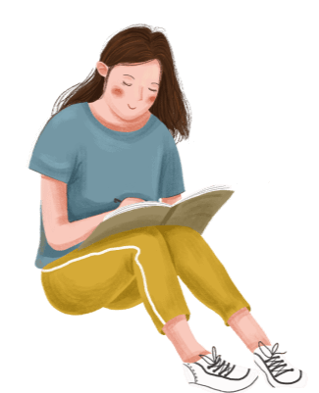
2. Bài tập 2: Ghép nối nhanh
Đọc câu hỏi ở phần A và chọn câu trả lời đúng ở phần B:
Cột A | Cột B
1) Đọc Tiểu Thanh kí là …. | a) Hai câu luận
2) Tình cảm xót thương cho số phận người tài hoa bạc mệnh của Nguyễn Du được thể hiện rõ nhất trong 2 câu thơ…. | b) Hai câu kết
3) Hai câu thơ thể hiện khát khao đồng cảm của Nguyễn Du, mong tìm tiếng nói tri âm nơi hậu thế là…. | c) Tiếng khóc cho những người tài hoa bạc mệnh.
4) Điều mới mẻ trong giá trị nhân đạo của bài thơ Đọc Tiểu Thanh kí là …. | d) Quyền sống của người nghệ sĩ, những người cống hiến cho cuộc đời.
Đáp án: 1-c; 2-a; 3-b; 4-d

Slide 37
VẬN DỤNG

Slide 38
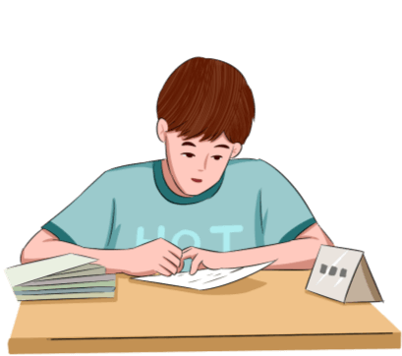
Yêu cầu: Chọn một trong những vấn đề sau, suy nghĩ cá nhân, sau đó thảo luận cặp đội rồi chia sẻ trước lớp:
1. Em có suy nghĩ gì về số phận những người phụ nữ nhan sắc và tài hoa trong xã hội ngày nay?
2. Nếu được gặp Nguyễn Du, em sẽ nói gì với nhà thơ về điều mà ông trăn trở trong hai câu kết của bài thơ em vừa học?
3. Cảm nhận thái độ và tấm lòng của nhà thơ Nguyễn Du dành cho đại thi hào Nguyễn Du qua đoạn thơ sau:
“Tiếng thơ ai động đất trời
Nghe như non nước vọng lời ngàn thu
Nghìn năm thương nhớ Nguyễn Du
Tiếng thương như tiếng mẹ ru những ngày”
(Trích Kính gửi cụ Nguyễn Du -Tố Hữu-1965)

Slide 39
Bảng kiểm kĩ năng viết đoạn văn:
STT | Tiêu chí | Đạt | Chưa đạt
1 | Đảm bảo hình thức đoạn văn với dung lượng khoảng 10 – 12 dòng.
2 | Đoạn văn đúng chủ đề: suy nghĩ về tấm lòng nhân đạo của Nguyễn Du qua bài thơ “Độc Tiểu Thanh kí”: - Tấm lòng đồng cảm, thương xót đối với Tiểu Thanh nói riêng và những người tài hoa bạc mệnh nói chung. - Niềm tự thương: Tự xót thương chính mình, khát khao tiếng nói tri âm.
3 | Có câu chủ đề.
4 | Đoạn văn đảm bảo tính liên kết giữa các câu trong đoạn văn.
5 | Đoạn văn đảm bảo về yêu cầu về chính tả, cách sử dụng từ ngữ, ngữ pháp.

Slide 40
Nhiệm vụ về nhà
Tìm đọc những bài thơ khác cùng chủ đề trong văn học trung đại.
Soạn bài học tiếp theo: Thực hành đọc hiểu: Anh hùng tiếng đã gọi rằng (Trích Truyện Kiều – Nguyễn Du)

